Slide 1
Desenvolvimento e implementação em contexto realista do sistema CLASSQUIZ
João Moreira
Universidade de Aveiro
2018/2019
Orientador:
Vítor Santos
Notes:
Boa tarde.
Queria começar por agradecer a vossa presença, em particular aos elementos do júri.
O meu nome é João Moreira e o trabalho que venho apresentar intitula-se "Desenvolvimento e implementação em contexto realista do sistema CLASSQUIZ", no qual fui orientado pelo professor Vítor Santos.

Slide 2
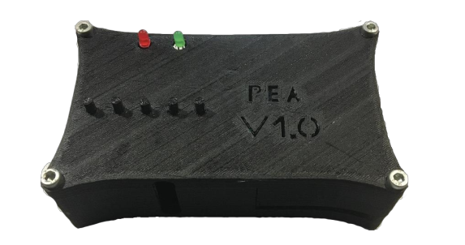
Introdução
Objectivos
Actualização do hardware/firmware do terminal individual, incluindo a estrutura mecânica
2
Notes:
O sistema CLASSQUIZ visa permitir, de uma forma segura, a realização de momentos de avaliação, através de questionários electrónicos, numa sala de aula com um grande número de alunos. Este sistema já vinha a ser desenvolvido há alguns anos e, à data do início deste trabalho, encontrava-se desenvolvido um protótipo do terminal individual.
Nessa linha, e aproveitando o trabalho já desenvolvido, os objectivos propostos para esta dissertação consistiam:
- na actualização do hardware e firmware do terminal individual, incluindo a estrutura mecânica do mesmo;

Slide 3
Introdução
Objectivos
Actualização do hardware/firmware do terminal individual, incluindo a estrutura mecânica
Desenvolvimento de uma aplicação para gerir os procedimentos e fluxos de informação, as suas temporizações e registo numa base de dados dedicada
2
Notes:
- no desenvolvimento de uma aplicação capaz de gerir os fluxos de informação do sistema, e responsável pelo registo de informação numa base de dados dedicada;

Slide 4
Introdução
Objectivos
Actualização do hardware/firmware do terminal individual, incluindo a estrutura mecânica
Desenvolvimento de uma aplicação para gerir os procedimentos e fluxos de informação, as suas temporizações e registo numa base de dados dedicada
Validação da funcionalidade do sistema com pelos menos 5 terminais em simultâneo
2
Notes:
- e por fim na validação da funcionalidade do sistema com pelo menos 5 terminais em simultâneo.

Slide 5
Enquadramento
O que se pretende
Envolvimento contínuo dos alunos nas aulas, através de momentos de participação/avaliação
3
Notes:
Os sistemas de avaliação modernos preconizam um envolvimento contínuo dos alunos.
Uma forma de se conseguir envolver os alunos nas aulas é através da existência de momentos de participação e avaliação, como por exemplo, a realização de pequenos questionários.

Slide 6
Enquadramento
O que se pretende
Envolvimento contínuo dos alunos nas aulas, através de momentos de participação/avaliação
O problema
Grupos grandes de alunos (ex: aulas teóricas)
3
Notes:
O problema é que em aulas com um número elevado de alunos, como é o caso das aulas teóricas, torna-se difícil criar estes momentos de interacção com os estudantes.

Slide 7
Enquadramento
O que se pretende
Envolvimento contínuo dos alunos nas aulas, através de momentos de participação/avaliação
O problema
Grupos grandes de alunos (ex: aulas teóricas)
A solução
Realização de pequenos questionários electrónicos
3
Notes:
Surge então a necessidade de recorrer a aplicações e sistemas que permitam a realização de questionários electrónicos, de forma a manter os estudantes envolvidos nas aulas.

Slide 8
Soluções Existentes
Sistemas de Gestão de Aprendizagem
Sistema de autenticação baseado na palavra-chave
Não existe forma de restringir o acesso a um espaço físico delimitado
4
Notes:
Existem várias soluções existentes no mercado que permitem a realização de questionários electrónicos. Temos os Sistemas de Gestão de Aprendizagem, como é o caso do Moodle, e outras soluções, como o Kahoot! e o QuizXpress.
Os Sistemas de Gestão de Aprendizagem são utilizados há muito tempo nas escolas, principalmente para a partilha de conteúdos relacionados com as Unidades Curriculares, mas podem também ser utilizados para a realização de testes de escolha múltipla online.
O problema é que o sistema de autenticação dos alunos é baseado numa palavra-chave, que pode facilmente ser partilhada entre os estudantes, não havendo assim nenhuma garantia de que quem responde a uma questão é de facto quem diz ser.
Para além disso, não existe forma de restringir a participação nos questionários a um espaço físico delimitado, uma vez que o acesso é realizado através da internet.

Slide 9
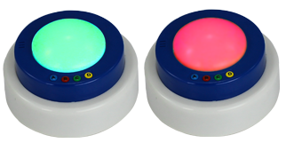
Soluções Existentes
Sistemas de Gestão de Aprendizagem
Sistema de autenticação baseado na palavra-chave
Não existe forma de restringir o acesso a um espaço físico delimitado
Outras Soluções
Restrição de acesso a um espaço físico delimitado:
Kahoot! - emissão de senhas de acesso
QuizXpress - utilização de terminais proprietários
Necessidade de acesso à internet ou terminais proprietários
Fraco modelo de autenticação
4
Notes:
As outras soluções existentes para a realização de inquéritos electrónicos não são criadas com o intuito da avaliação de alunos, pelo que os seus modelos de autenticação são, por norma, menos fiáveis do que os dos Sistemas de Gestão de Aprendizagem.
Em contrapartida, estes sistemas permitem, de certa forma, restringir o acesso a um espaço físico delimitado.
No caso do Kahoot!, é possível emitir uma senha no momento da realização de um questionário, que só será disponibilizada aos alunos presentes na aula, e no caso do QuizXpress é necessária a utilização de terminais proprietários para se poder responder às questões colocadas.
Resumindo, estas soluções não são válidas para a realização de momentos de avaliação numa sala de aula com um grande número de alunos, por causa do seu fraco modelo de autenticação.
O sistema CLASSQUIZ surge então como uma solução para este problema, oferecendo um sistema robusto de autenticação dos alunos, ao mesmo tempo que limita a participação nos inquéritos realizados a um espação físico devidamente delimitado, como uma sala de aula.

Slide 10
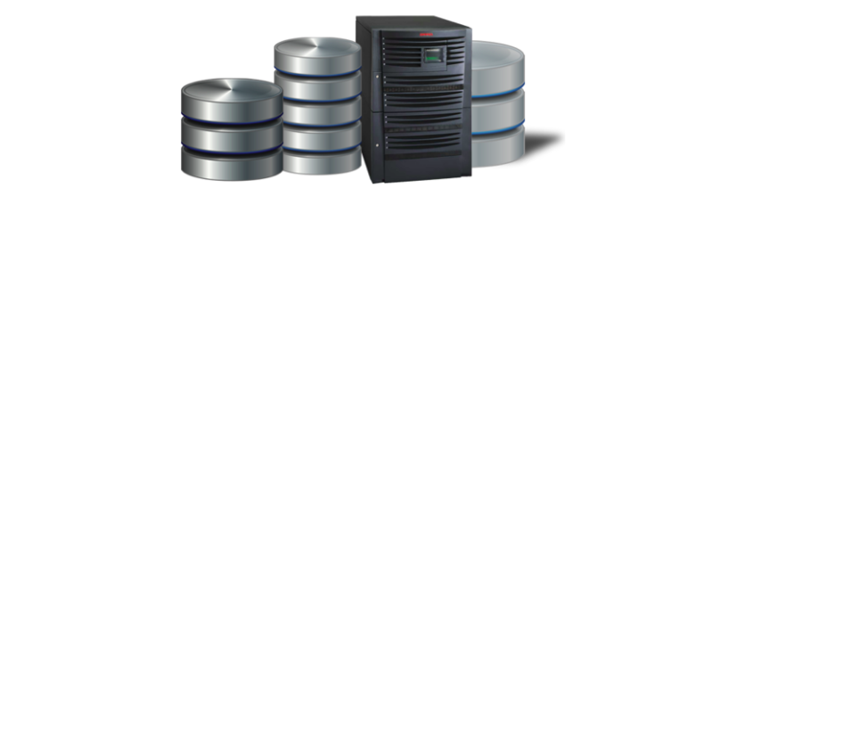
Solução Proposta
Componentes
Estação base-receptora (servidor web + base de dados)
5
Notes:
O sistema proposto é composto pelos seguintes componentes:
- Uma estação base-receptora, que é responsável por toda a parte lógica do sistema e pela gestão da base de dados;

Slide 11
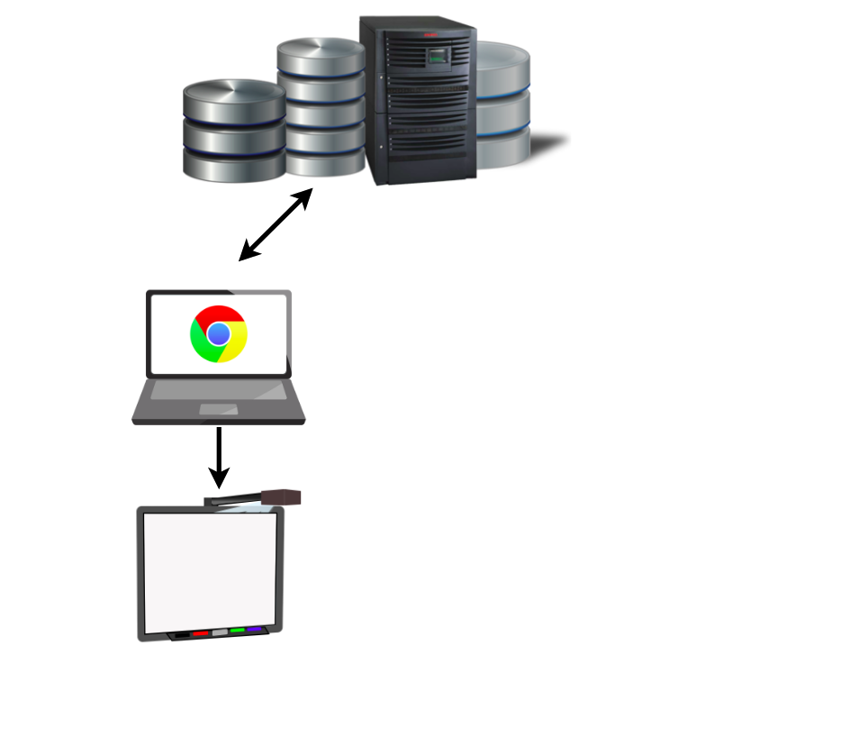
Solução Proposta
Componentes
Estação base-receptora (servidor web + base de dados)
Software dedicado (aplicação web)
5
Notes:
- Uma aplicação web, cujo acesso se encontra reservado ao professor. Esta aplicação corre no browser, de forma a ser agnóstica ao sistema operativo do utilizador, e é através dela que o professor pode projectar as questões;

Slide 12
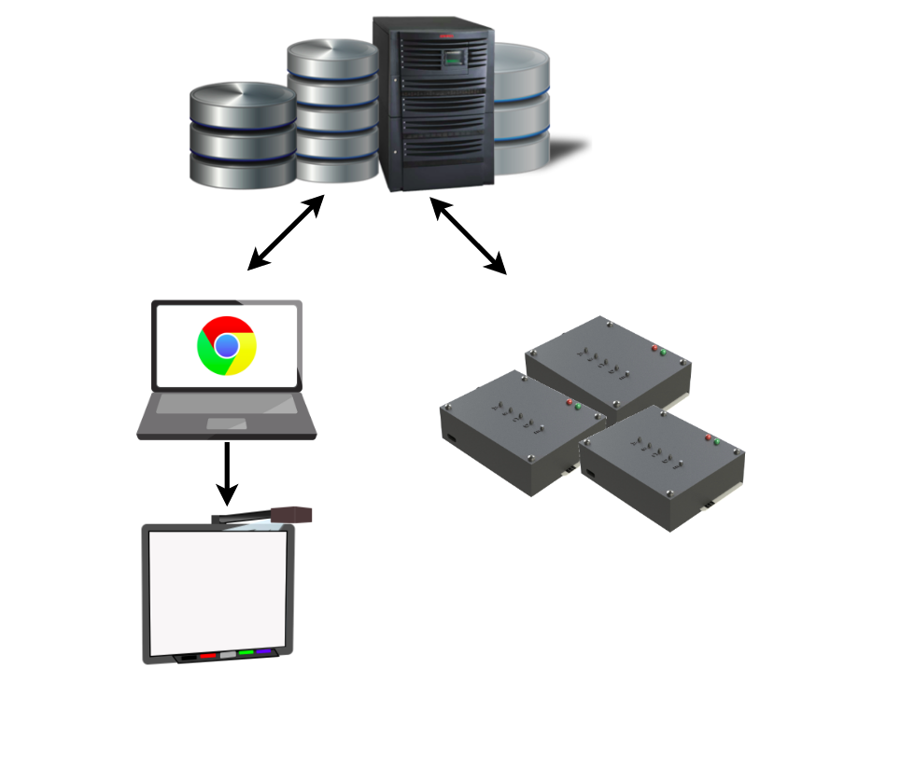
Solução Proposta
Componentes
Estação base-receptora (servidor web + base de dados)
Software dedicado (aplicação web)
Terminais individuais (um por aluno)
5
Notes:
- Uma série de terminais individuais, a partir dos quais os alunos podem responder às questões projectadas;

Slide 13
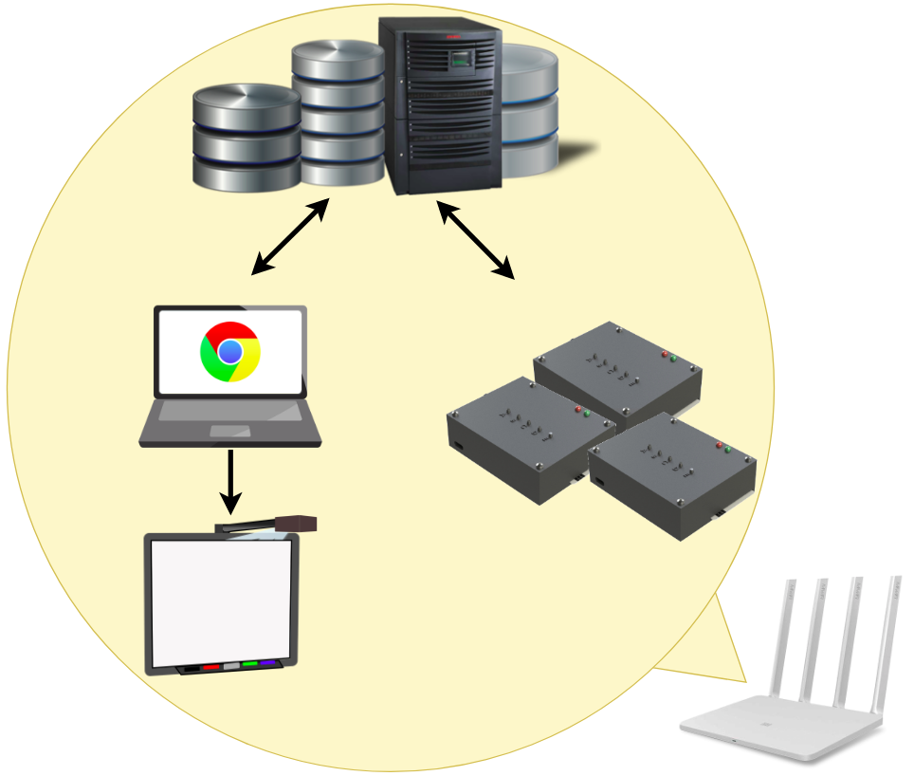
Solução Proposta
Componentes
Estação base-receptora (servidor web + base de dados)
Software dedicado (aplicação web)
Terminais individuais (um por aluno)
Rede local (router dedicado)
5
Notes:
- E um router, que é responsável por criar uma rede local à qual todos os elementos do sistema se encontram ligados

Slide 14
Solução Proposta
Componentes
Estação base-receptora (servidor web + base de dados)
Software dedicado (aplicação web)
Terminais individuais (um por aluno)
Rede local (router dedicado)
Comunicação
Wi-Fi (TCP/IP)
Mensagens HTTP
5
Notes:
A comunicação entre dispositivos é realizada via Wi-Fi, seguindo o protocolo TCP/IP, o que é importante uma vez que garante a confirmação da recepção das mensagens enviadas pelos terminais.

Slide 15
Solução Proposta
Componentes
Estação base-receptora (servidor web + base de dados)
Software dedicado (aplicação web)
Terminais individuais (um por aluno)
Rede local (router dedicado)
Comunicação
Wi-Fi (TCP/IP)
Mensagens HTTP
Autenticação dos Alunos
Cartão de estudante (RFID)
Endereço MAC do terminal
5
Notes:
A autenticação dos estudantes é realizada por RFID, através dos seus cartões de estudante, que devem permanecer no terminal durante a duração de uma questão.
Para além disso, também é utilizado o endereço MAC do terminal individual, de tal forma que para uma dada questão, apenas seja validada a resposta de um aluno por terminal.
Caso se trate de uma questão anónima, a autenticação do aluno através do seu cartão de estudante é ignorada.
Para o caso dos professores, é necessário também existir alguma forma de autenticação, de forma a evitar o acesso por parte de terceiros, mas esta não precisa de ser tão robusta como a dos alunos. Assim, os professores podem aceder à aplicação utilizando as suas credênciais pessoais, que consistem num username numa palavra-chave.

Slide 16
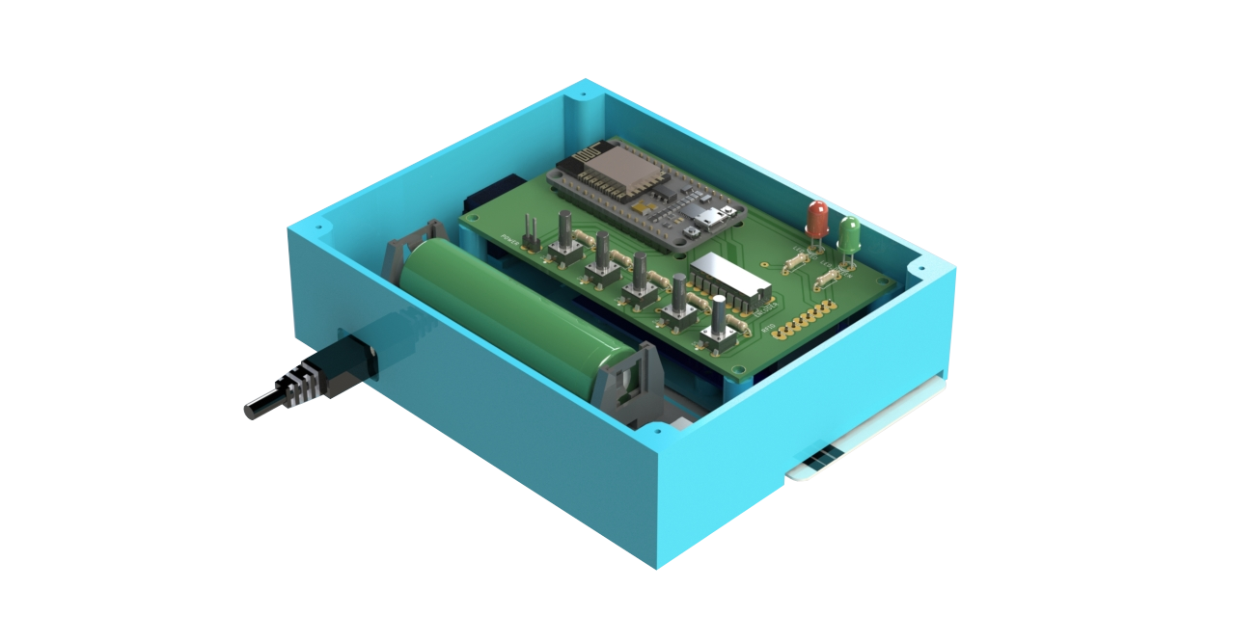
Terminal Individual
Microcontrolador
NodeMCU v2 (módulo ESP8266)
Leitor RFID
Mifare RC522
Alimentação
Wemos battery shield v3
Bateria 18650
Codificador de Prioridade de 8 bits
Botões, LED's, Resistências, PCB
6
Notes:
Os terminais individuais são compostos por um microcontrolador, que é responsável por todas as acções lógicas do mesmo e que possui um módulo de comunicações Wi-Fi, por um módulo leitor de cartões RFID, que serve para ler e autenticar o cartão de estudante do aluno, por 5 botões para os alunos poderem responder às questões colocadas, e pelo sistema de alimentação.
O sistema de alimentação do terminal consiste numa bateria de iões de lítio e um escudo, que transforma a tensão da bateria de 3.6 V para os 5 V necessários para alimentar o microcontrolador. Para além disso, este escudo permite ainda carregar a bateria através de um cabo micro-usb, para além de salvaguardar todas as questões de segurança necessárias face à natureza da bateria.
O terminal possui ainda um interruptor ON/OFF e alojamento para o cartão de estudante.

Slide 17
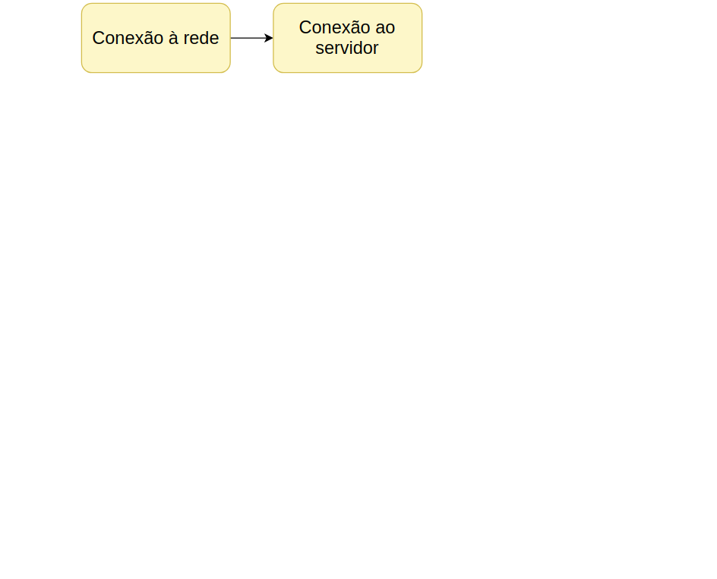
Firmware
Setup
Ligação à rede local
Conexão ao servidor (IP estático)
7
Notes:
Quanto ao modo de funcionamento dos terminais...
Quando se liga um terminal, o primeiro passo é ligar-se à rede local. De seguida, o terminal vai estabelecer uma conexão ao servidor da aplicação web, que corre na estação base-receptora. Uma vez estabelecida a conexão, o terminal entra num ciclo infinito até que seja desligado.

Slide 18
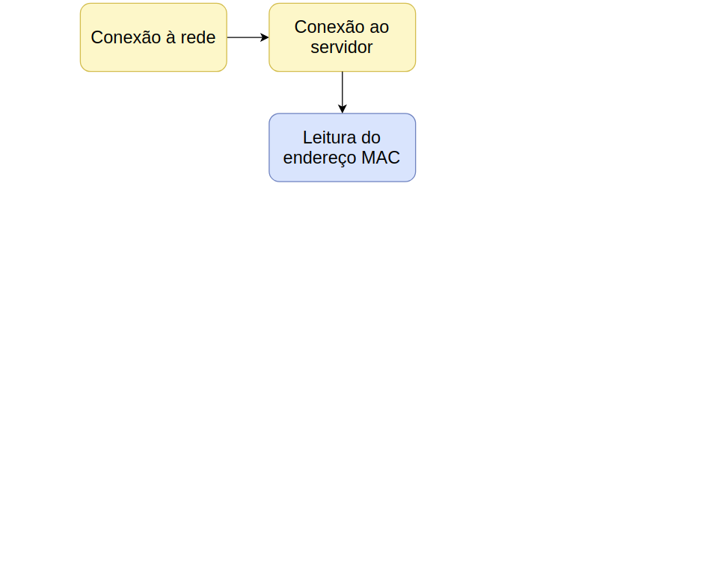
Firmware
Setup
Ligação à rede local
Conexão ao servidor (IP estático)
Loop
Leitura do endereço MAC
Verificação da presença do cartão
Leitura da UID do cartão
Leitura do estado das entradas (botões)
Envio da mensagem HTTP
UID + MAC + botão premido
Reset das variáveis
7
Notes:
Cada iteração começa com a leitura do endereço MAC do terminal. De seguida, o terminal vai ver se existe algum cartão de estudante presente.

Slide 19
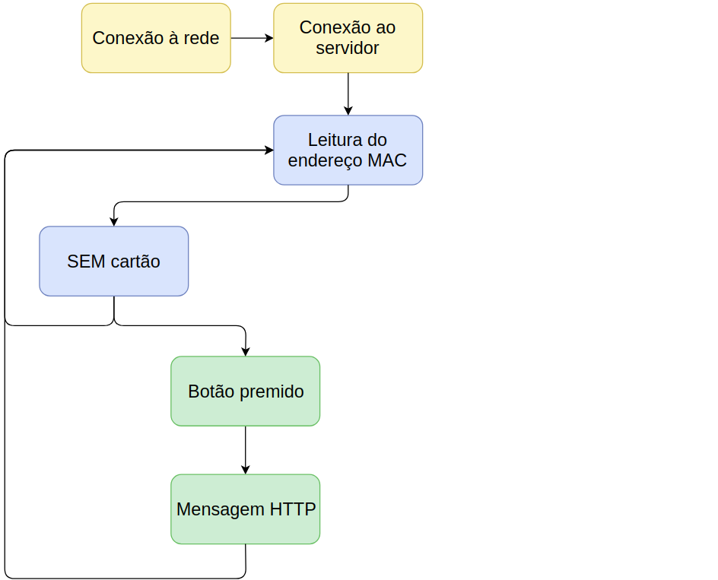
Firmware
Setup
Ligação à rede local
Conexão ao servidor (IP estático)
Loop
Leitura do endereço MAC
Verificação da presença do cartão
Leitura da UID do cartão
Leitura do estado das entradas (botões)
Envio da mensagem HTTP
UID + MAC + botão premido
Reset das variáveis
7
Notes:
Começando pelo cenário em que o cartão não se encontra inserido no terminal, que é o cenário mais provável na realização de questões anónimas, o terminal passa de imediato para a leitura do estado das entradas, que correspondem aos botões. Se algum botão tiver sido premido, ou seja, se o valor das entradas for diferente de zero, o terminal envia uma mensagem HTTP para o servidor com um valor genérico do cartão de estudante, que não corresponde a nenhum aluno, o endereço MAC do terminal e ainda a indicação que qual o botão que foi premido.
Caso não seja premido nenhum botão, o programa volta ao início do ciclo.

Slide 20
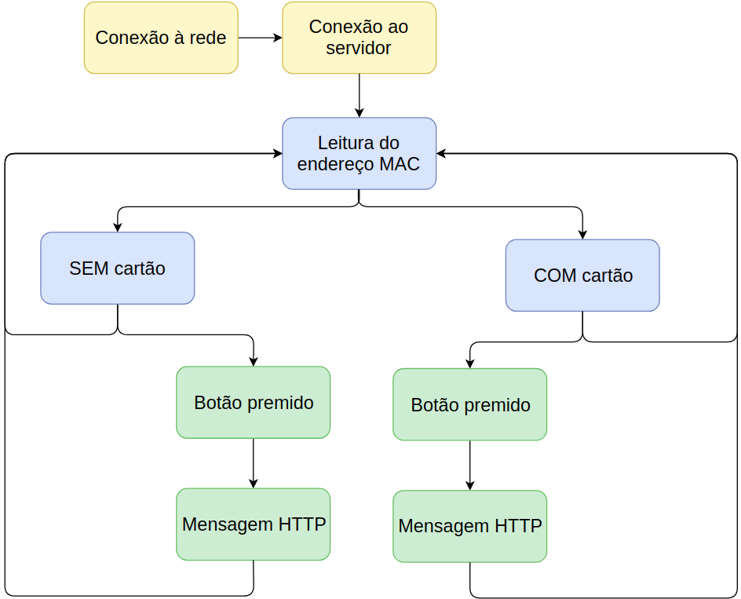
Firmware
Setup
Ligação à rede local
Conexão ao servidor (IP estático)
Loop
Leitura do endereço MAC
Verificação da presença do cartão
Leitura da UID do cartão
Leitura do estado das entradas (botões)
Envio da mensagem HTTP
UID + MAC + botão premido
Reset das variáveis
7
Notes:
Falando agora do cenário em que o cartão de estudante se encontra inserido no terminal, após a leitura do endereço MAC do terminal, é feita a leitura do estado das entradas e se algum botão tiver sido premido, é enviada uma mensagem HTTP para o servidor, que contém a identificação única do cartão, o endereço MAC do terminal e a indicação de qual o botão que foi premido.

Slide 21
Aplicação WEB
Back-end
Parte lógica da aplicação
Processa da informação recebida pelos clientes
Responde aos pedidos HTTP
Relação íntima com a base de dados
8
Notes:
Uma aplicação web é constituída por duas partes fundamentais: o backend e o frontend.
O backend corre no servidor e é responsável por toda a parte lógica da aplicação: trata da informação recebida pelos clientes, que neste caso correspondem ao browser do professor e aos terminais individuais, e responde aos pedidos HTTP recebidos dos mesmos Para além disso, o backend possui uma relação muito íntima com a base de dados, sendo única parte do sistema com acesso directo a ela.

Slide 22
Aplicação WEB
Back-end
Parte lógica da aplicação
Processa da informação recebida pelos clientes
Responde aos pedidos HTTP
Relação íntima com a base de dados
Front-end
Corre no browser do utilizador
Interface gráfica da aplicação
Desenvolvido em HTML, CSS e Javascript
8
Notes:
Já o frontend é a parte da aplicação que corre no browser do utilizador, que neste caso é o professor, e corresponde basicamente à interface gráfica da aplicação. O frontend é desenvolvido em três linguagens: HTML, que define a estrutura e organização da página, CSS que define o estilo e aspecto da mesma, e JavaScript, que é uma linguagem que corre no browser do utilizador e permite incorporar alguma lógica nas páginas criadas.

Slide 23
Aplicação WEB
Back-end
Parte lógica da aplicação
Processa da informação recebida pelos clientes
Responde aos pedidos HTTP
Relação íntima com a base de dados
Front-end
Corre no browser do utilizador
Interface gráfica da aplicação
Desenvolvido em HTML, CSS e Javascript
Ferramentas Utilizadas
Django
MySQL
AJAX
Bibliotecas JavaScript:
MathJax
FileSaver.JS e SheetJS
Popper e JQuery
8
Notes:
As principais ferramentas utilizadas no desenvolvimento da aplicação web são o Django, que é uma framework desenvolvida em Python, e é a principal ferramenta utilizada neste trabalho, o MySQL como gestor da base de dados, e o AJAX. O que o AJAX faz, basicamente, é permitir actualizar bocados de uma página, sem ser necessário actualizar a página toda. Um exemplo onde se vê a implementação desta tecnologia no dia-a-dia é no Youtube. Se clicarmos em "gosto", o número de pessoas que gostaram do vídeo que estamos a ver é automaticamente actualizado, sem ser necessário actualizar a página toda. Da mesma forma, se escrevermos um comentário, este aparece de imediato, sem ser necessário actualizar a página.
Foram também utilizadas algumas bibliotecas JavaScript, de forma a dar mais algumas funcionalidades às páginas, como a MathJax, que permite a incorporação de fórmulas matemáticas escritas em formato LATEX nas páginas, ou a JQuery, que permite a incorporação de métodos AJAX.

Slide 24
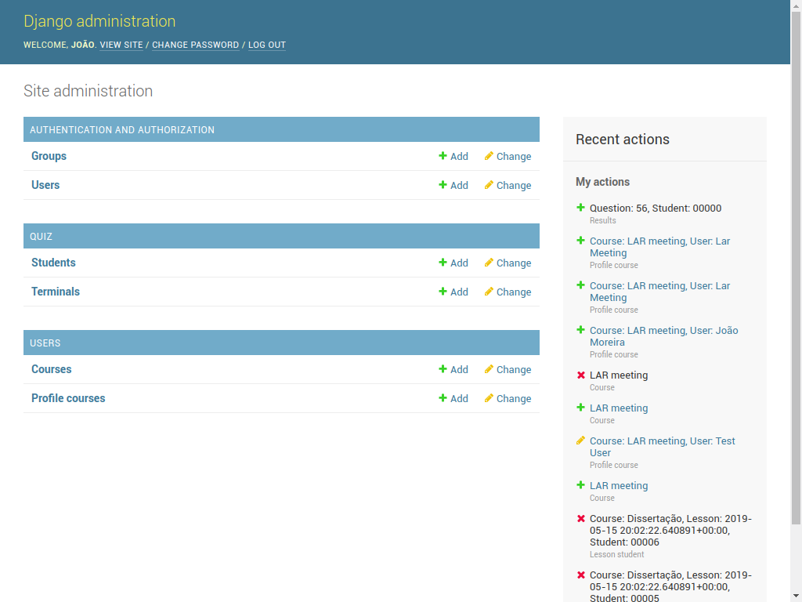
Django
Funcionalidades Pré-Concebidas
Contas de utilizador
Encriptação de palavras-chave
Página de administração
9
Notes:
Django é uma framework desenvolvida em Python. Inicialmente desenvolvida para o site do Washington Post, e é utilizada também para outras aplicações como o Youtube ou o Spotify.
O Django oferece algumas funcionalidades logo à partida como as contas de utilizadores e encriptação das palavras-chave, e uma página de administração, idêntica à da imagem, que só pode ser acedida por utilizadores com privilégios especiais. De uma forma resumida, a página de administração permite adicionar e apagar registos da base de dados, sem ser necessário recorrer a uma linha de comandos, ou aplicações específicas.

Slide 25
Django
Funcionalidades Pré-Concebidas
Contas de utilizador
Encriptação de palavras-chave
Página de administração
Conceitos Importantes
Modelo (~ tabelas da base de dados)
Vista (funções/classes)
Template (ficheiros .html)
URL (caminhos para as vistas)
9
Notes:
Existe uma série de conceitos que é importante introduzir. O primeiro é o Modelo, que corresponde basicamente a uma tabela da base de dados. Depois temos as vistas. Uma vista consite numa função, ou classe, e traduz uma acção lógica da aplicação. Tradicionalmente, uma vista retorna uma página web, mas isto não é sempre verdade, Podem existir vistas que não possuiem nenhuma página associada, como vamos ver mais à frente. Depois temos os Templates, que correspondem aos ficheiros HTML que definem a página que o utilizador vê, e por fim temos os endereços URL, que correspondem aos endereços que introduzimos no browser, e traduzem o caminho para uma vista.
Uma vez que uma vista pode ser uma função, e todas as vistas têm um endereço URL associado a si, podemos utilizar esse endereço para evocar uma função a partir do browser, ou de uma outra página.

Slide 26
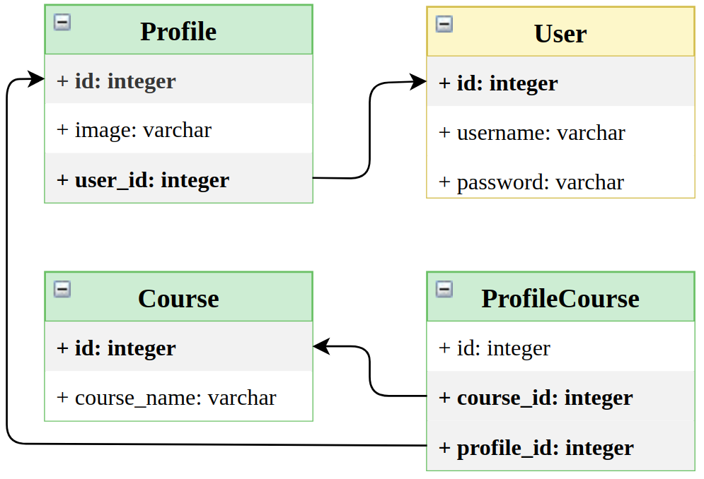
Modelos
User
Contas de utilizador
Criado automáticamente
10
Notes:
Vou agora explicar os modelos que foram criados e as relações existentes entre si.
Na imagem, o modelo User corresponde a um modelo pré-definido, que define as contas de utilizador criadas. Contudo, estas contas de utilizador não oferecem as funcionalidades suficientes para este sistema.

Slide 27
Modelos
User
Contas de utilizador
Criado automáticamente
Profile
Perfis (extensão da conta do utilizador)
Relação 1:1 entre User e Profile
10
Notes:
Assim, é criado um novo modelo, designado Profile, que acrescenta mais algumas funcionalidades às contas de utilizador. A relação entre as contas de utilizador e os perfis é do tipo 1 para 1, ou seja, cada conta de utilizador está associada a apenas um perfil, e vice-versa.

Slide 28
Modelos
User
Contas de utilizador
Criado automáticamente
Profile
Perfis (extensão da conta do utilizador)
Relação 1:1 entre User e Profile
Course
Unidades Curriculares
Relação M:N entre Profile e Course
10
Notes:
Outro modelo existente é o Course, que corresponde às Unidades Curriculares criadas. Uma vez que cada professor pode ser docente de várias disciplinas, e cada disciplina pode ter vários docentes, a relação entre o modelo Profile e Course é do tipo muitos para muitos. Esta relação é estabelecida por via de um modelo intermédio, designado ProfileCourse.

Slide 29
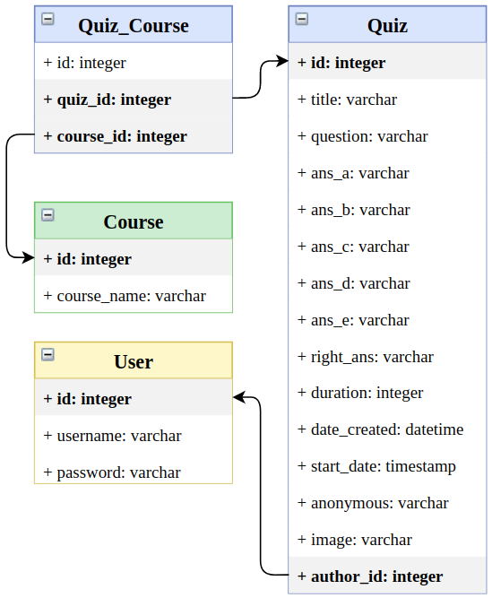
Modelos
Quiz
Questões criadas
Pergunta, opções de resposta, autor, Unidade Curricular, ...
Relação 1:N entre User e Quiz
Relação M:N entre Quiz e Course
Funciona como uma relação 1:N
11
Notes:
Olhando agora para o modelo Quiz, que define as questões criadas, verifica-se que uma questão é definida, entre outros parametros, pela pergunta, opções de resposta, duração, autor e Unidade Curricular. Uma vez que uma questão pode ter apenas um autor, mas cada utilizador pode ser o autor de várias questões, trata-se então de uma relação do tipo 1 para muitos.
A mesma lógica podia ser aplicada à relação entre questões e Unidades Curriculares. No entanto, durante o desenvolvimento da aplicação verificou-se que era mais fácil representar esta relação como sendo do tipo muitos para muitos. Ainda assim, uma vez que só é dada ao utilizador a opção de seleccionar uma Unidade Curricular para cada questão, acaba por se comportar como se de uma relação do tipo 1 para muitos se tratasse.

Slide 30
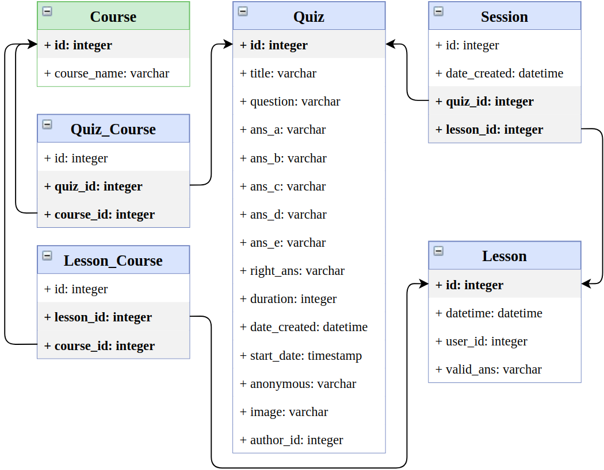
Modelos
Session
Instâncias de uma questão
Relação 1:N entre Quiz e Session
12
Notes:
Outro modelo importante é o da Sessão. Uma vez que uma mesma questão pode ser realizada várias vezes, é necessário criar instâncias dessa questão. Este modelo possui então uma relação do tipo 1 para muitos com o modelo Quiz.

Slide 31
Modelos
Session
Instâncias de uma questão
Relação 1:N entre Quiz e Session
Lesson
Conjunto de questões realizadas
Autor, Unidade Curricular, resposta válida
Relação 1:N entre Lesson e Session
Relação M:N entre Course e Lesson
Funciona como uma relação 1:N
12
Notes:
Para além disso, existe o modelo Lesson, que serve para agrupar as questões realizadas, permitindo que sejam visualizados os resultados conjuntos de várias questões. Alguns campos importantes do modelo Lesson são o campo que define o autor da lição, qual a resposta dada pelos estudantes que deve ser considerada válida (se a primeira ou a última submetida pelos alunos) e ainda a Unidade Curricular que fica associada à lição.
Mais uma vez, a relação entre lições e Unidades Curriculares é do tipo muitos para muitos, mas funciona como se se tratasse de uma relação do tipo 1 para muitos e, por fim, a relação entre o modelo Lesson e o modelo Session é do tipo 1 para muitos, uma vez que uma lição é no fundo um conjunto de sessões.

Slide 32
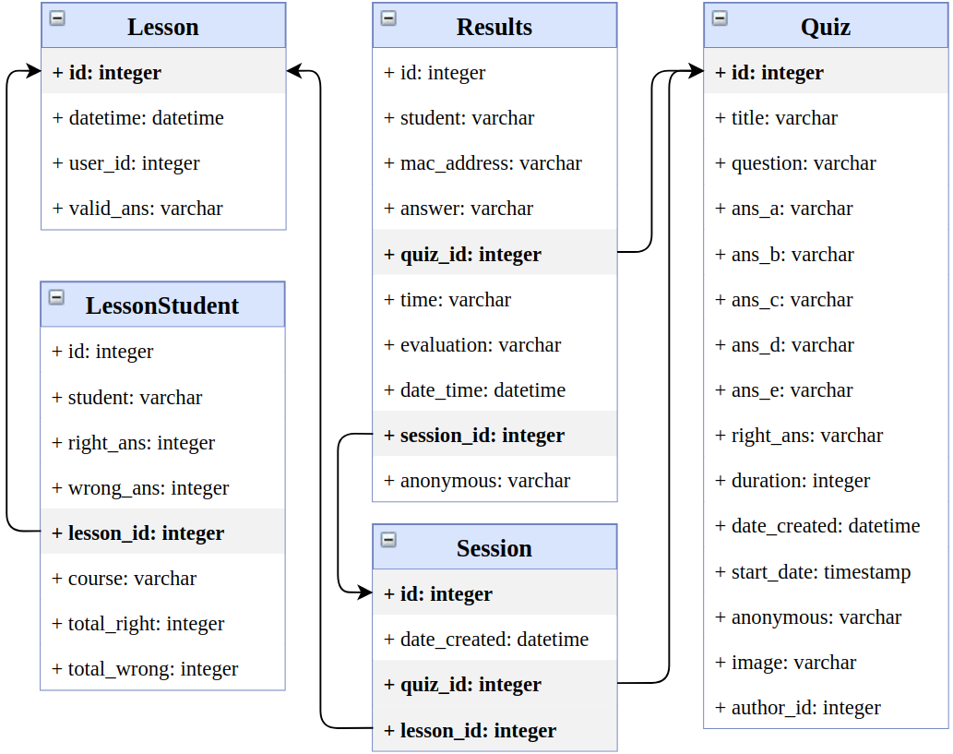
Modelos
Results
Resultados detalhados de uma questão
Relação 1:N entre Session e Results
LessonStudent
Resultados globais de uma lição
Relação 1:N entre Lesson e LessonStudent
13
Notes:
Aqui temos mais dois modelos: o Results, que é o modelo onde ficam armazenados os resultados das questões, e o LessonStudent, onde ficam armazenados os resultados das lições.
A relação existente entre o modelo Session e o modelo Results é então do tipo 1 para muitos e, da mesma forma, a relação entre os modelos Lesson e LessonStudent é também do tipo 1 para muitos.

Slide 33
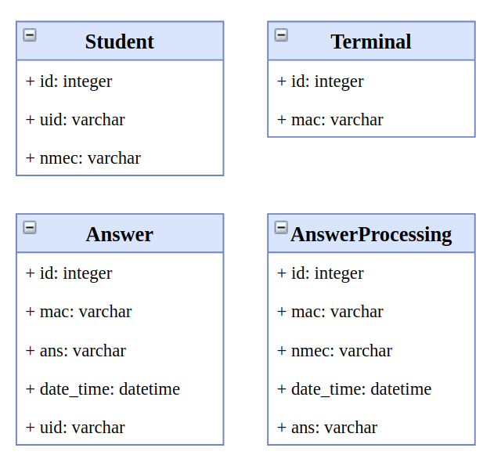
Modelos
Student
Nº mecanográfico dos alunos registados e UID dos seus cartões de estudante
14
Notes:
Aqui podemos ver os restantes modelos existentes.
O modelo Student contém a lista de alunos e a identificação única dos seus cartões de estudante.

Slide 34
Modelos
Student
Nº mecanográfico dos alunos registados e UID dos seus cartões de estudante
Terminal
Endereços MAC dos terminais registados
14
Notes:
O modelo Terminal contém o endereço MAC de todos os terminais individuais registados.

Slide 35
Modelos
Student
Nº mecanográfico dos alunos registados e UID dos seus cartões de estudante
Terminal
Endereços MAC dos terminais registados
Answer
Tabela onde são guardadas as respostas recebidas dos terminais
14
Notes:
O modelo Answer corresponde à tabela onde são guardadas as respostas recebidas dos terminais individuais ...

Slide 36
Modelos
Student
Nº mecanográfico dos alunos registados e UID dos seus cartões de estudante
Terminal
Endereços MAC dos terminais registados
Answer
Tabela onde são guardadas as respostas recebidas dos terminais
AnswerProcessing
Tabela onde são processadas as respostas recebidas
14
Notes:
... e o modelo AnswerProcessing é semelhante ao Answer, com a diferença que a identificação única do cartão de estudante é substituída pelo número mecanográfico do aluno.
O modelo AnswerProcessing existe porque qualquer resposta recebida é guardada imediatamente no modelo Answer. Assim é necessário migrar as respostas para uma tabela intermédia para as poder processar, de forma a evitar que continuem a ser registadas respostas durante o seu processamento. Depois de processadas as respostas, os resultados são armazenados nos modelos Results e LessonStudent vistos anteriormente.

Slide 37
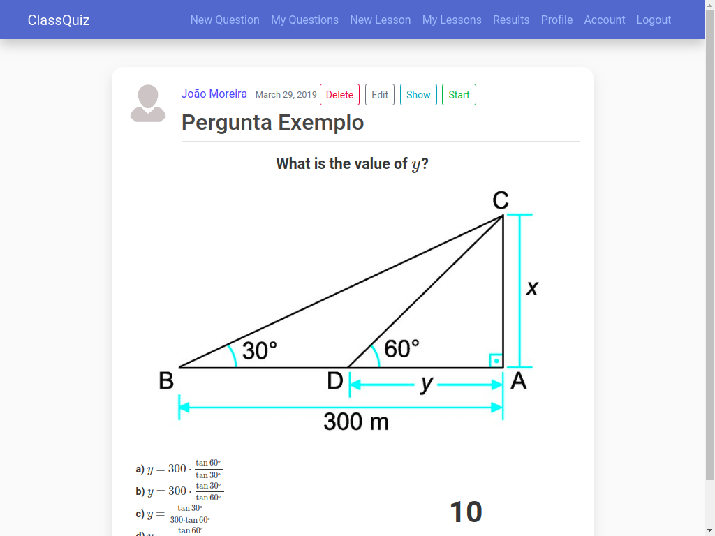
Vistas
Vistas Generalistas
Evocadas a partir do seu endereço URL
http://192.168.0.2:8000/quiz/<int:pk>/
15
Notes:
Olhando agora para as vistas, e começando por aquilo que eu chamo de vistas generalistas, que são as que retornam uma página, tomemos como exemplo a vista detalhada de uma questão. Esta vista é evocada através do endereço URL que está ali descrito, onde 192.168.0.2 é o endereço IP do servidor, que é estático, 8000 é a porta onde o servidor está à escuta, e int:pk corresponde à chave primária da questão.

Slide 38
Vistas
Vistas Generalistas
Evocadas a partir do seu endereço URL
http://192.168.0.2:8000/quiz/<int:pk>/
Retornam uma página
quiz_detail.html
15
Notes:
Ao aceder a este URL, evocamos a vista e esta retorna uma página, que corresponde neste caso ao ficheiro quiz_detail.html. No entanto este ficheiro é apenas um template, e é o mesmo para todas as questões.

Slide 39
Vistas
Vistas Generalistas
Evocadas a partir do seu endereço URL
http://192.168.0.2:8000/quiz/<int:pk>/
Retornam uma página
quiz_detail.html
Retornam objectos
quiz.id = <int:pk>
15
Notes:
Assim, é necessário retornar também um objecto, ou lista de objectos consoante o caso, que neste caso corresponde ao registo número X do modelo Quiz.
Este objecto é obtido através de queries à base de dados, que podem ser mais complexas ou mais simples consoante o caso. Por exemplo, a página principal da aplicação retorna todas as questões das Unidades Curriculares a que o utilizador está associado. Para isso, é necessário primeiro fazer uma query para ver as Unidades Curriculares do utilizador, e depois usar essa informação para fazer uma query ao modelo Quiz, obtendo-se assim uma lista de questões.

Slide 40
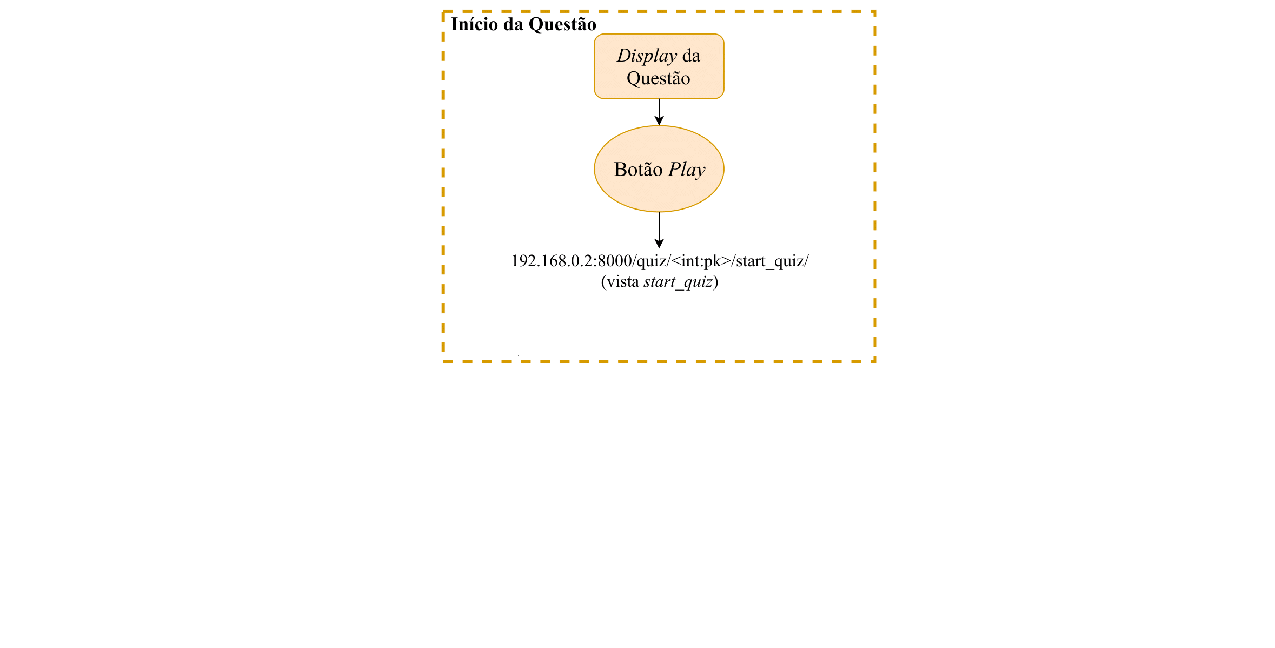
Realização de uma Questão
16
Notes:
Olhando agora para o processo de realização de uma questão, quando o professor faz o display de uma questão e clica no botão Play, o que faz é, por um lado exibe a questão e inicia a contagem do tempo, e por outro evoca a vista start_quiz. Esta vista é evocada através do método AJAX e que, como não tem nenhum template asosciado, pode ser encarado como estando a correr em segundo plano.

Slide 41
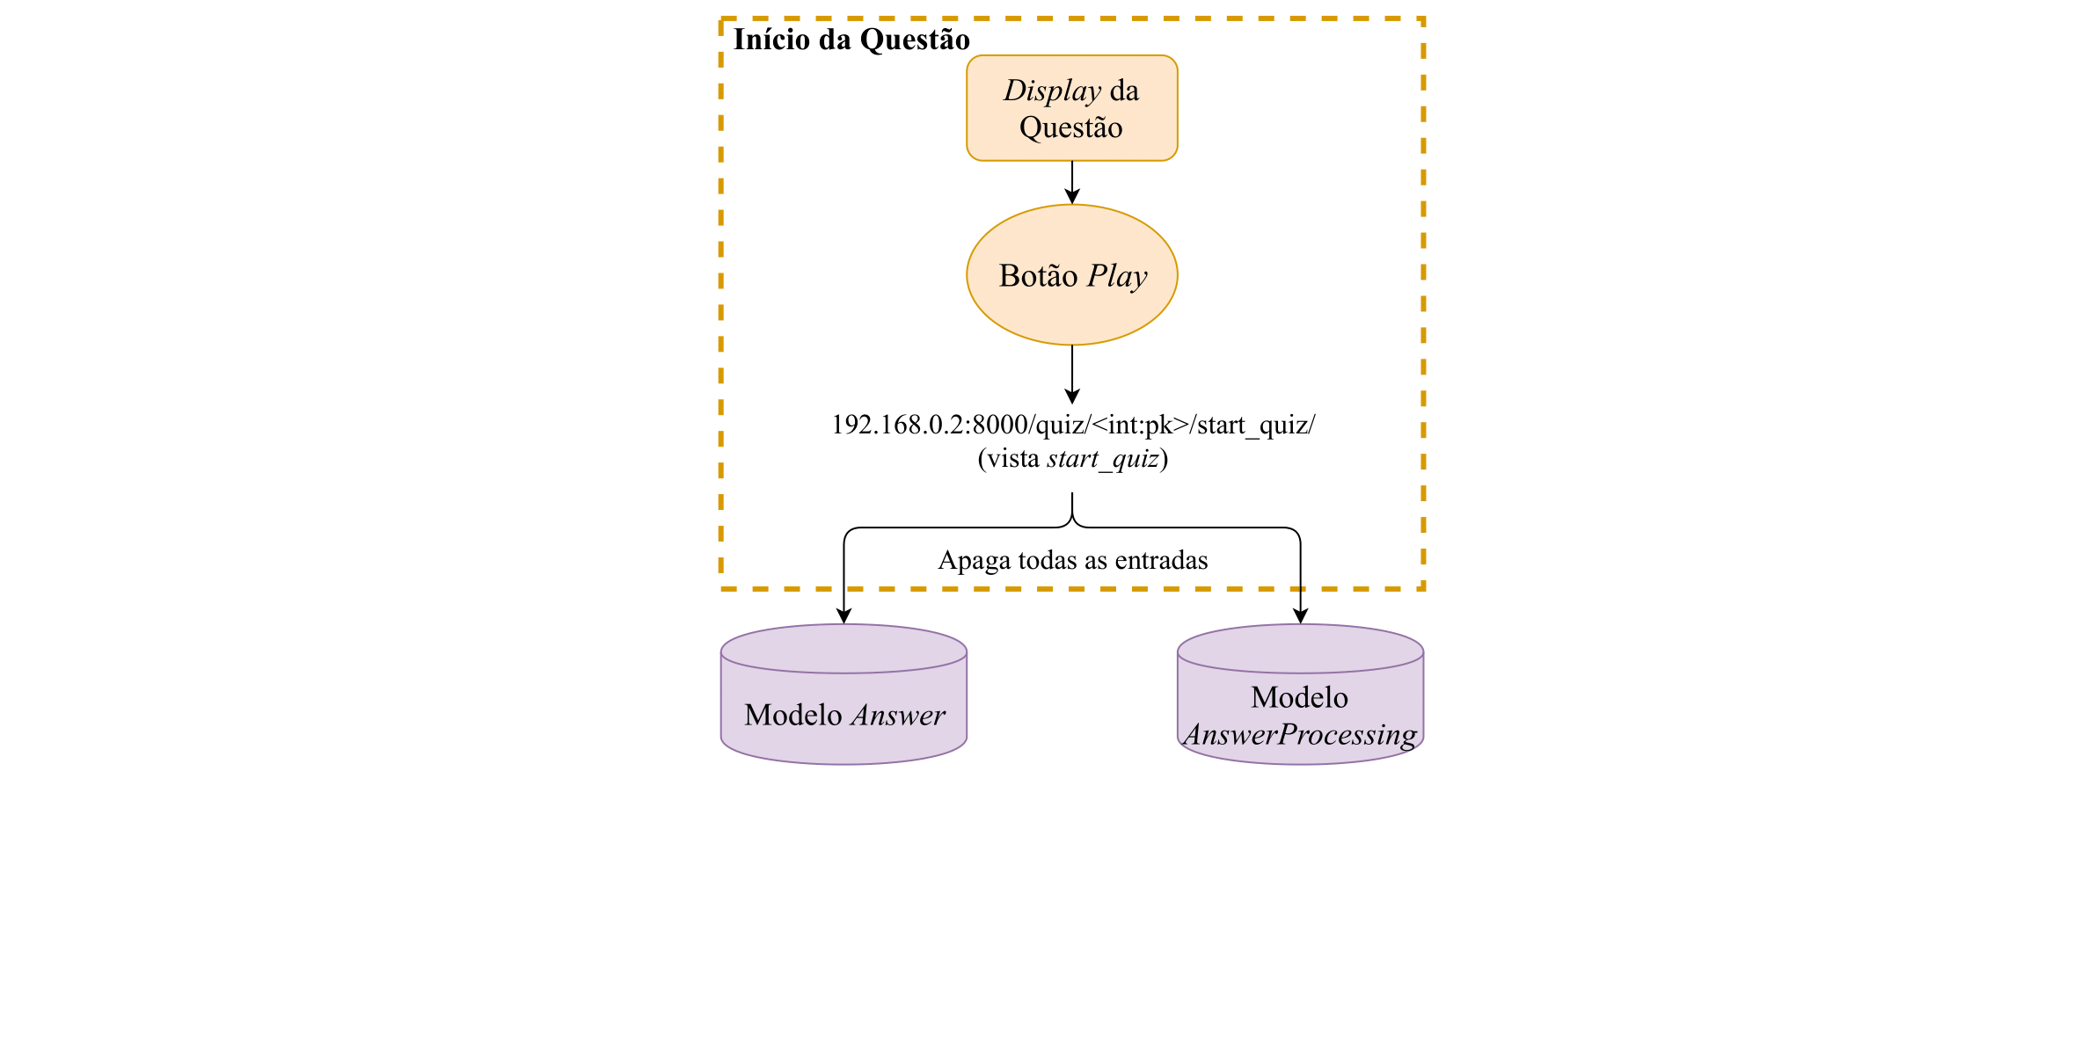
Realização de uma Questão
16
Notes:
O que esta vista faz é apagar todos os registos dos modelos Answer e AnswerProcessing, assegurando assim que as tabelas se encontram vazias e que só vão ser processadas as respostas recebidas durante a duração da questão.

Slide 42
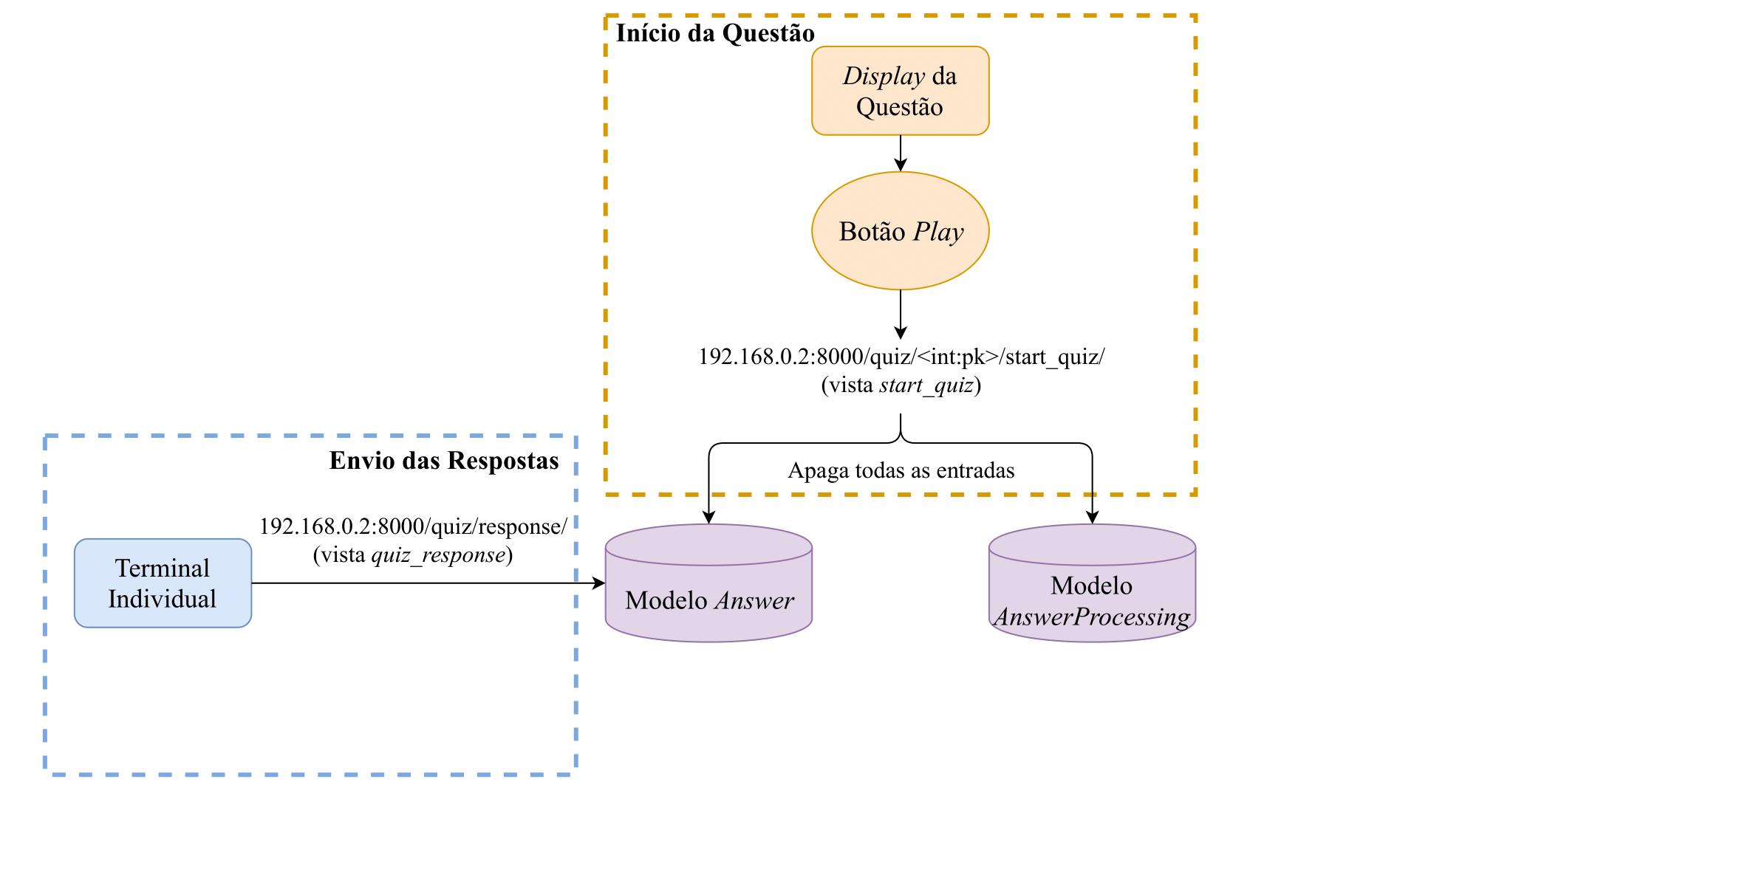
Realização de uma Questão
16
Notes:
Depois, enquanto o tempo estiver a contar, os alunos respondem à questão através dos seus terminais individuais, enviando uma mensagem para a vista quiz_response, que vai guardar as respostas recebidas no modelo Answer.

Slide 43
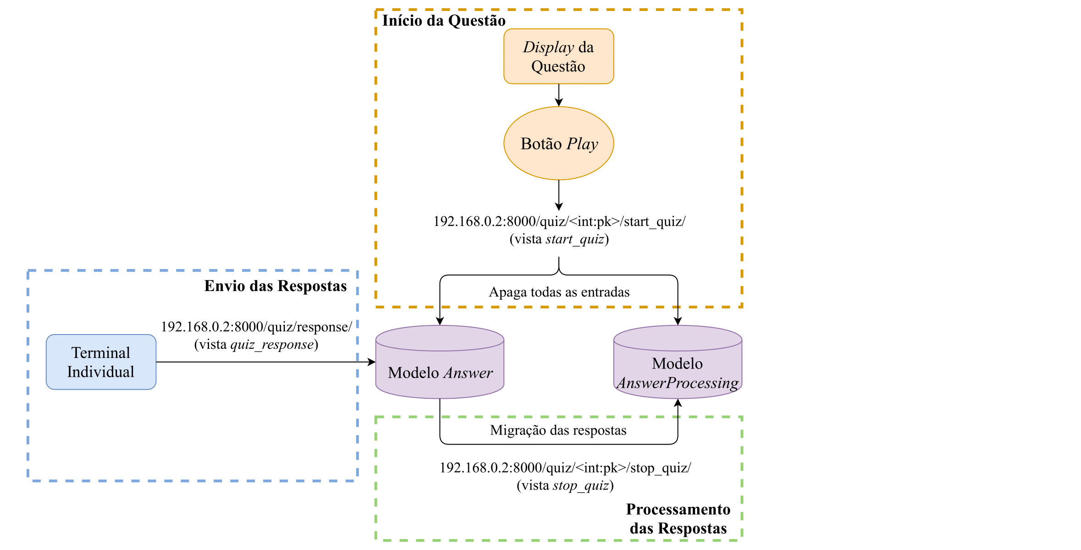
Realização de uma Questão
16
Notes:
Quando o tempo chegar a zero, é evocada a vista stop_quiz, novamente pelo método AJAX, passando-lhe também a informação sobre a questão que foi realizada, através de uma mensagem em formato JSON. Esta vista começa por fazer a migração dos registos do modelo Answer para o modelo AnswerProcessing, onde as respostas vão ser processadas ...

Slide 44
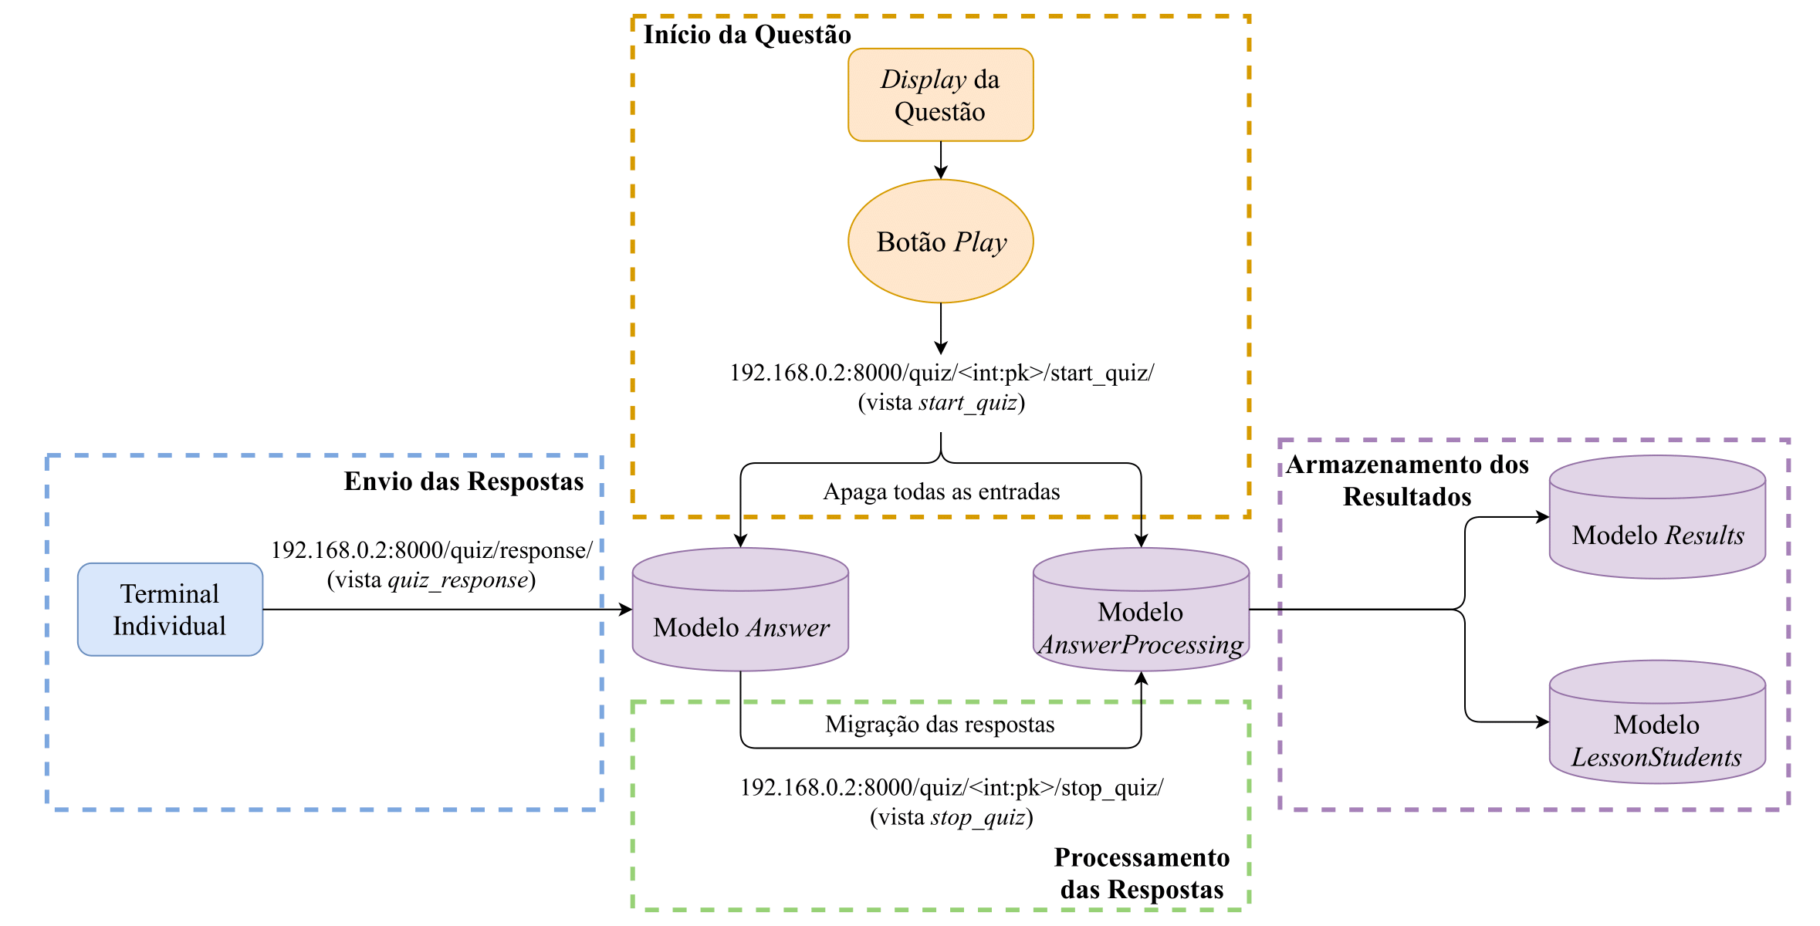
Realização de uma Questão
16
Notes:
... e depois de concluído o processamento das respostas, guarda os resultados nos modelos Results e LessonStudents.

Slide 45
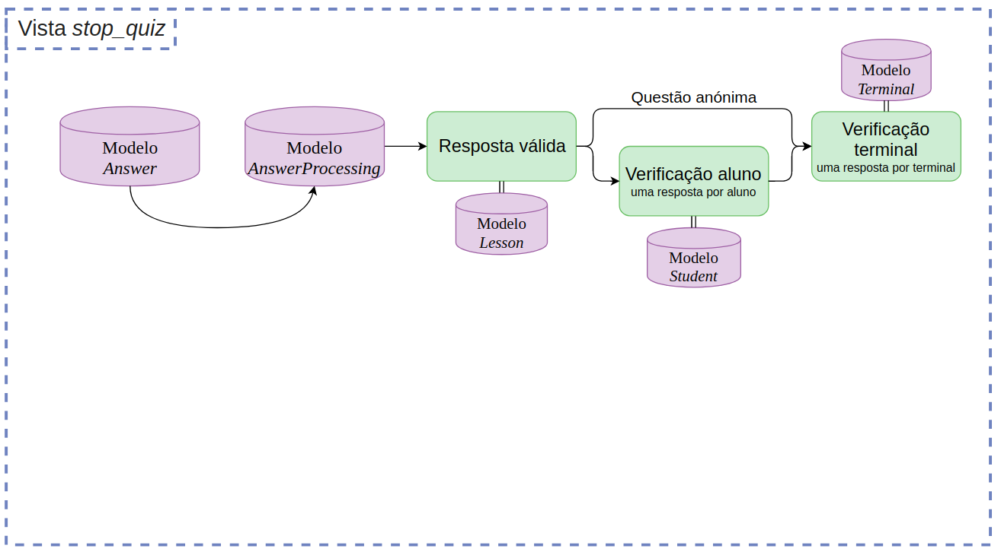
Processamento das Respostas
17
Notes:
O processamento das respostas dá-se na vista stop_quiz, que é evocada quando o tempo chega a zero.

Slide 46
Processamento das Respostas
17
Notes:
Depois de migradas as respostas para o modelo AnswerProcessing, é verificada qual a resposta que foi definida como válida na lição activa, se a primeira ou a última submetida pelos alunos.

Slide 47
Processamento das Respostas
17
Notes:
Com base nisso, é feita uma verificação de forma a que apenas exista uma resposta por aluno, apagando todas as outras respostas que esse aluno tenha submetido. No caso de se tratar de uma questão anónima, este passo é ignorado.

Slide 48
Processamento das Respostas
17
Notes:
De seguida é verificado se o endereço MAC que veio com a resposta consta da lista de terminais registados, e são apagadas todas as respostas repetidas de cada terminal. Desta forma, apenas passa a existir uma resposta por terminal, que corresponde ao primeiro aluno que o utilizou. Este processo acrescenta uma camada de segurança ao sistema, uma vez que previne que os alunos partilhem terminais durante uma questão.

Slide 49
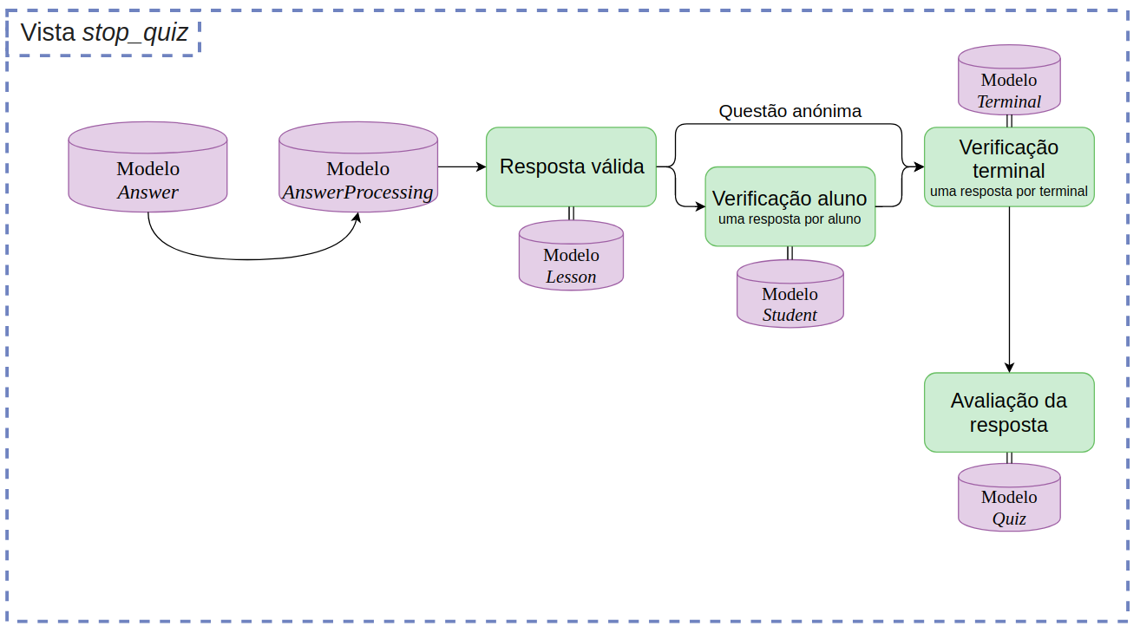
Processamento das Respostas
17
Notes:
Depois são avaliadas as respostas, com base na informação definida aquando da criação da questão ...

Slide 50
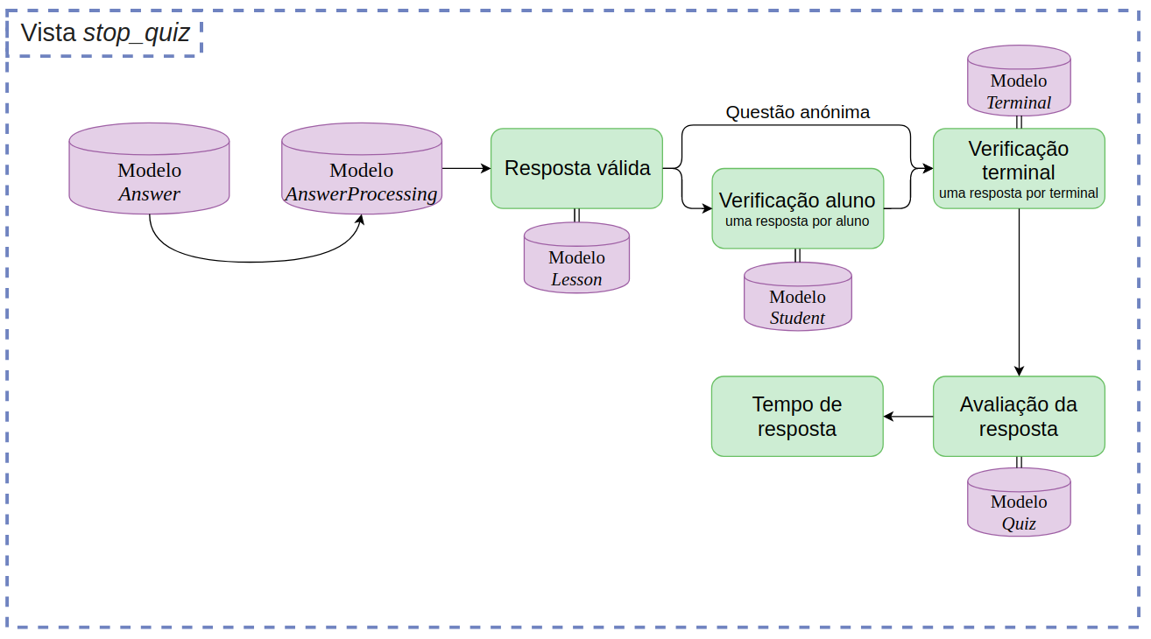
Processamento das Respostas
17
Notes:
... e é determinado o tempo que o aluno demorou a responder à questão.

Slide 51
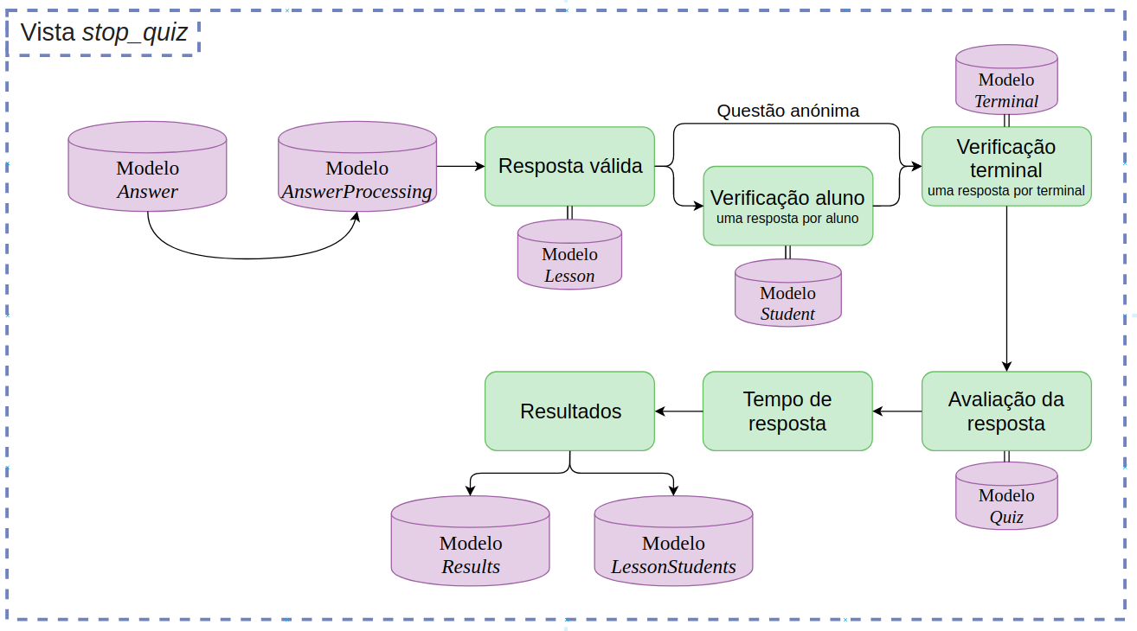
Processamento das Respostas
17
Notes:
No final são guardados os resultados no modelo Results, onde ficam armazenados os resultados detalhados da questão, e no modelo LessonStudent, onde ficam os resultados acumulados das questões realizadas nessa lição.

Slide 52
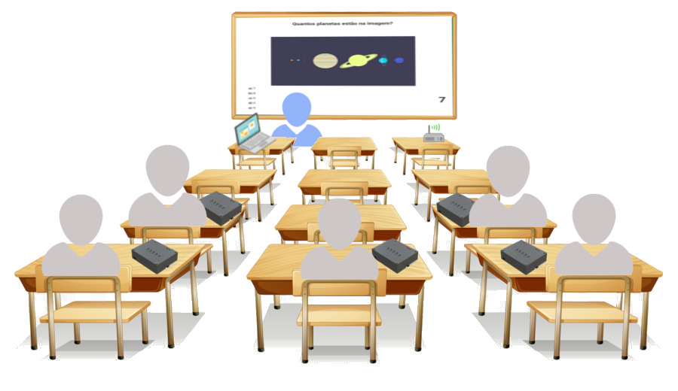
Testes e Demonstrações em Ambiente Realista
1ª Sessão de testes
Realizada no LAR
Apresentação do sistema
Questões inseridas na apresentação
18
Notes:
De forma a testar a implementação e funcionamento do sistema CLASSQUIZ, foram realizadas duas sessões de testes em ambiente realista.
A primeira decorreu no laboratório de automação e robótica aqui do departamento, e foram convidados 5 estudantes e 2 professores a participar. A sessão consistiu numa apresentação do trabalho realizado até a data, no qual foram inseridas algumas questões que os participantes deveriam responder, de forma a simular uma sala de aula. Esta sessão permitiu detectar e corrigir alguns erros de funcionamento do sistema, para além de permitr perceber, através de um questionário que foi dado aos estudantes, como é que eles encaram a possibilidade de implementação do sistema numa sala de aula para fins de avaliação.
A resposta obtida foi bastante positiva, contudo, a amostra de alunos não traduz uma turma real, uma vez que se tratavam todos de alunos de dissertação.

Slide 53
Testes e Demonstrações em Ambiente Realista
1ª Sessão de testes
Realizada no LAR
Apresentação do sistema
Questões inseridas na apresentação
2ª Sessão de testes
Realizada na Academia de Verão
Questões realizadas em cadeia
Grupos de 3 elementos
18
Notes:
A segunda sessão de testes decorreu no âmbito da Academia de Verão.
Nesta sessão foram formados grupos de 3 elementos, com um terminal por grupo, que deveriam responder às questões projectas. Os participantes foram alunos do secundário, e mais uma vez a aceitação foi bastante positiva, tendo existido até algum entusiasmo por parte dos participantes.

Slide 54
Testes e Demonstrações em Ambiente Realista
1ª Sessão de testes
Realizada no LAR
Apresentação do sistema
Questões inseridas na apresentação
2ª Sessão de testes
Realizada na Academia de Verão
Questões realizadas em cadeia
Grupos de 3 elementos
Teste de usabilidade
Direccionada aos professores
Usabilidade da aplicação web
18
Notes:
Por fim, foram realizados testes de usabilidade. A aplicação web foi disponibilizada online, e foi pedido a um grupo de professores que testassem a aplicação, criando uma questão, uma lição, e todo o processo necessário para poderem realizar um questionário. Nenhum dos participantes teve dificuldades em realizar as tarefas propostas, mas foram levantadas algumas questões como a centralização do sistema, de forma a permitir a realização de várias questões em simultâneo.
É importante referir que os professores apenas tinham acesso à aplicação web, e não aos terminais individuais ou a rede local, pelo que não poderam testar a realização de um questionário.

Slide 55
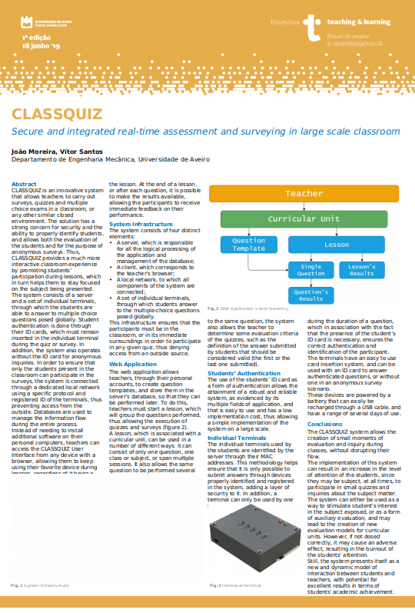
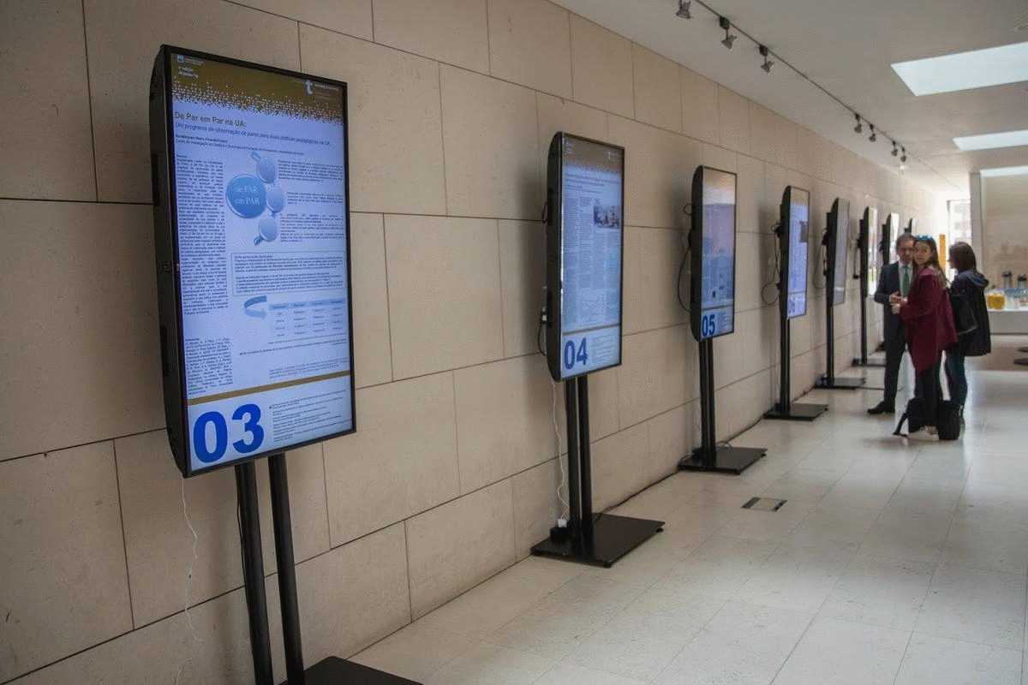
Fórum de Educação e Aprendizagem
19
Notes:
O trabalho realizado esteve ainda em exposição no Forum de Educação e Aprendizagem que decorreu aqui na Universidade de Aveiro, sob a forma de um póster digital, que se pode ver na imagem à direita.

Slide 56
Considerações Finais
Objectivos Cumpridos
Actualização do hardware/firmware dos terminais individuais
20
Notes:
Para concluir, considera-se que os objectivos propostos foram cumpridos, ou seja, foi actualizado o firmware existente dos terminais individuais e desenvolvida toda uma nova estrutura mecânica, para além da implementação de um sistema de alimentação.

Slide 57
Considerações Finais
Objectivos Cumpridos
Actualização do hardware/firmware dos terminais individuais
Desenvolvimento de uma aplicação de gestão do sistema
20
Notes:
Foi ainda desenvolvida com sucesso uma aplicação capaz de gerir os fluxos de informação e registo na base de dados ...

Slide 58
Considerações Finais
Objectivos Cumpridos
Actualização do hardware/firmware dos terminais individuais
Desenvolvimento de uma aplicação de gestão do sistema
Validação da funcionalidade do sistema com 5 terminais em simultâneo
20
Notes:
... e por fim foi validada a funcionalidade do sistema em ambiente realista com mais de 5 terminais individuais em simultâneo.

Slide 59
Considerações Finais
Objectivos Cumpridos
Actualização do hardware/firmware dos terminais individuais
Desenvolvimento de uma aplicação de gestão do sistema
Validação da funcionalidade do sistema com 5 terminais em simultâneo
Trabalhos Futuros
Centralização do sistema
Acesso à aplicação por parte dos alunos
20
Notes:
Quanto a trabalhos futuros, propoe-se uma solução para a centralização do sistema, de forma a permitir a realização de vários questionários em simultâneo, para além da permissão de acesso à aplicação por parte dos alunos, de forma a que possam ver os seus resultados a qualquer instante.

Slide 60
Considerações Finais
Objectivos Cumpridos
Actualização do hardware/firmware dos terminais individuais
Desenvolvimento de uma aplicação de gestão do sistema
Validação da funcionalidade do sistema com 5 terminais em simultâneo
Trabalhos Futuros
Centralização do sistema
Acesso à aplicação por parte dos alunos
Sincronização dos relógios internos dos terminais individuais
Registo dos terminais com base na aula/sala
20
Notes:
Propoe-se ainda que seja desenvolvida uma forma de sincronizar os relógios internos dos terminais individuais, talvez no início de uma aula ou de X em X minutos, de forma a garantir uma maior precisão nos tempos de resposta, e ainda que os terminais individuias fiquem associados a uma sala de aula, ou que sejam validados no início da aula, de forma a que um aluno não consiga obter o seu endereço MAC com antecedência, e utiliza-lo para enganar o sistema ou impedir que um outro aluno utilize esse terminal para responder a uma questão.

Slide 61
Obrigado pela atenção.
João Moreira
Julho de 2019
Blog:
classquiz.wordpress.com
GitHub:
github.com/lardemua/quiz_dev
Notes:
Obrigado pela vossa atenção.

